Slide 1
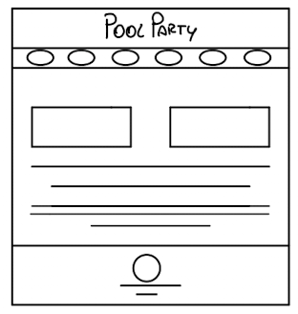
Mini Homework 2 Di Rosolini Enricomaria O46002098
Sito per la gestione di una filiale di piscine

Slide 2
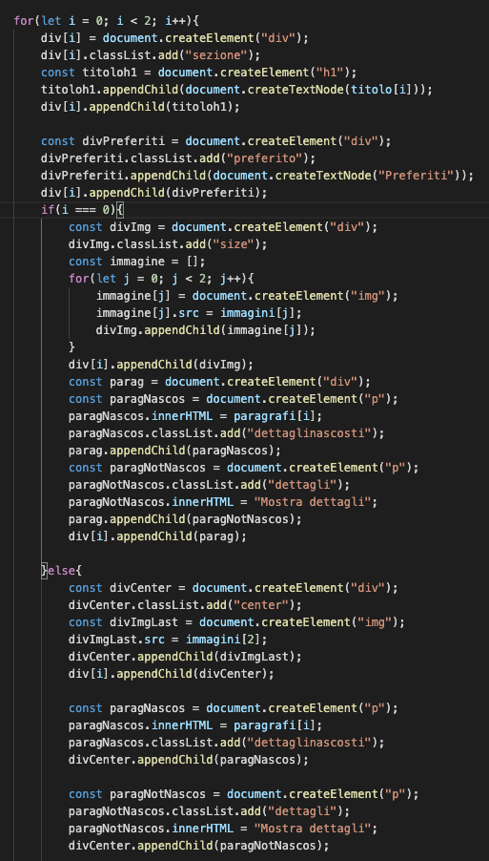
Caricamento dei contenuti
Per il caricamento dei contenuti, ho pensato di attuare un ciclo for in cui fino a un certo punto l’algoritmo crea lo stesso tipo di contenitore ma, per la diversità dello stile e delle immagini di ogni articolo, successivamente tramite un if il tutto viene messo secondo la disposizione scelta da me.

Slide 3
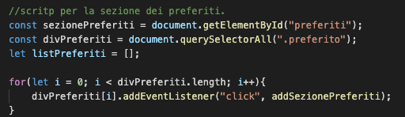
Selezione dei preferiti
Per prima cosa vado a prendermi il div dove andremo a mettere gli elementi che saranno preferiti dall’utente.
Successivamente ho preso tutti i div che corrispondono ai «bottoni» dove andremo a cliccare per inserire l’articolo tra i preferiti.
A quest’ultimi vado ad aggiungere un evento di tipo «click», che farà partire lo script per poterlo mettere nella sezione preferita.

Slide 4
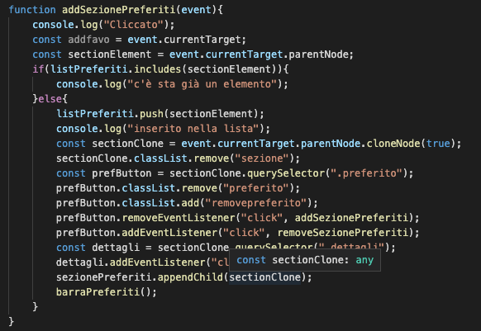
Selezione dei preferiti - Aggiunta
La funzione, per prima cosa, controlla se l’articolo in cui abbiamo cliccato sul div preferiti fa già parte di una lista in cui tengo conto quali articoli sono stati aggiunti nella sezione dei preferiti. Ovviamente se l’articolo non si trova nella lista, entra dentro il blocco else. Nel blocco else viene aggiunto appunto nella lista degli elementi aggiunti e dato che, da specifica, l’articolo deve pur rimanere nella sezione dove ci stanno tutti gli articoli e quindi mi clono l’articolo e, in quest’ultimo, rimuovo l’evento addSezionePreferiti mentre aggiungo un nuovo evento «esclusivo» per poterli togliere dalla sezione dei preferiti.
Appena finito di sistemare il clone, lo metto nella sezione preferiti tramite l’appendChild.

Slide 5
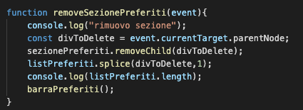
Selezione dei preferiti – Rimozione
Con la funzione removeSezionePreferiti, come suggerito da titolo, rimuove un elemento che si trova nella sezione preferiti.
Per prima cosa vado a rimuovere l’articolo, che è stato usato come «template» per poter creare il clone da inserire nella sezione preferiti, dalla lista degli elementi che abbiamo aggiunto nei preferiti, e poi elimino l’articolo tramite removeChild.

Slide 6
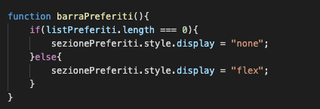
Selezione dei preferiti – Rimozione della sezione
Tramite questa funzione, rimuovo la sezione se ovviamente non è stato preso nessun elemento, quindi quando la lista dei preferiti è vuota, mentre si mostra quando ci sta almeno un elemento.
Questa funzione viene chiamata ogni sia nella rimozione, sia nell’aggiunta.

Slide 7
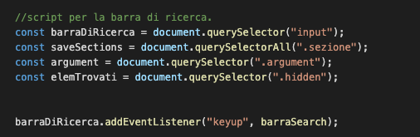
Barra di ricerca
Per quanto riguarda la barra di ricerca, per prima cosa mi salvo l’elemento dove andremo a scrivere (input), le sezioni prima di qualsiasi ricerca, il div dove sono inseriti tutti gli articoli e infine la sezione dove mostreremo gli elementi trovati.
Nell’elemento input, poi inserisco un evento «keyup» che esegue la funzione barraSearch

Slide 8
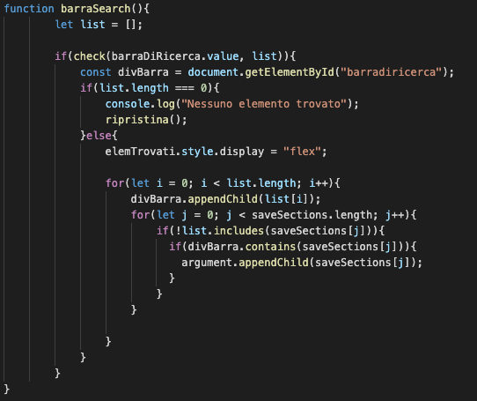
Barra di ricerca - Ricerca
La funzione per prima cosa tramite una funzione check mi inserisce gli elementi che abbiamo cercato in una lista.
Se alla fine, non si trova nulla, per sicurezza, chiamo la funzione ripristina in cui mi sistema tutti gli elementi nella sezione originaria.
Se la lista ha degli elementi, accede nel blocco else, dove in quest’ultimo vado a far mostrare la sezione elementi trovati e tramite un for aggiungo in quest’ultima sezione tutti gli elementi trovati.
Tramite un if però vado a togliere tutti quei elementi che all’inizio della ricerca possono essere spuntati nella sezione, ma che continuando con la ricerca non dovrebbero più essere mostrati, quindi li rimetto nella sezione argument.

Slide 9
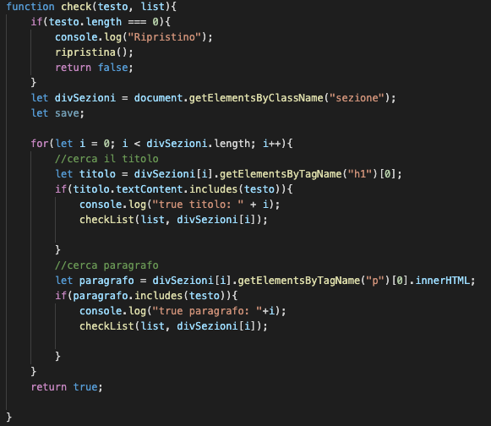
Barra di ricerca - Check
Nella funzione check avviene la ricerca vera e propria.
Per prima cosa controllo se la lunghezza dei caratteri inseriti sia pari a 0, se è vera, ripristino tutti gli elementi nell’argument.
La ricerca avviene tramite divSezioni, mi faccio un ciclo for dove per ogni articolo controllo se il testo inserito sia incluso nel titolo o nel paragrafo, se una di queste condizioni risultasse vera, faccio un controllo nella lista, se l’elemento passato per parametro è stato inserito, allora non lo inserisco nella lista altrimenti ci sarebbero dei duplicati.

Slide 10
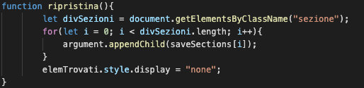
Barra di ricerca - Ripristino
Un semplice script in cui mi ripristina gli elementi nella loro posizione «naturale»

Slide 11
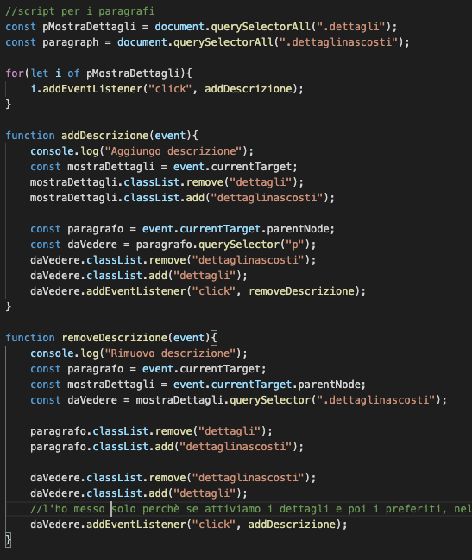
Barra di ricerca - Ripristino
Script per nascondere e visualizzare la sezione dei paragrafi.
L’ho attuato modificando le classlist aggiungendo e rimuovendo le classi.

